Slide 1
СТРУКТУРНОЕ ОТДЕЛЕНИЕ НАЧАЛЬНОГО ОБЩЕГО ОБРАЗОВАНИЯ С ДОШКОЛЬНЫМИ ГРУППАМИ мкоу «ксош № 2» Путешествие в страну знаний
Воспитатель первой квалификационной категории
Прошина Анна Вячеславовна

Slide 2
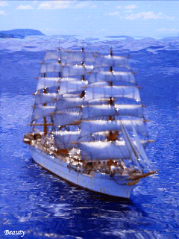

Slide 14
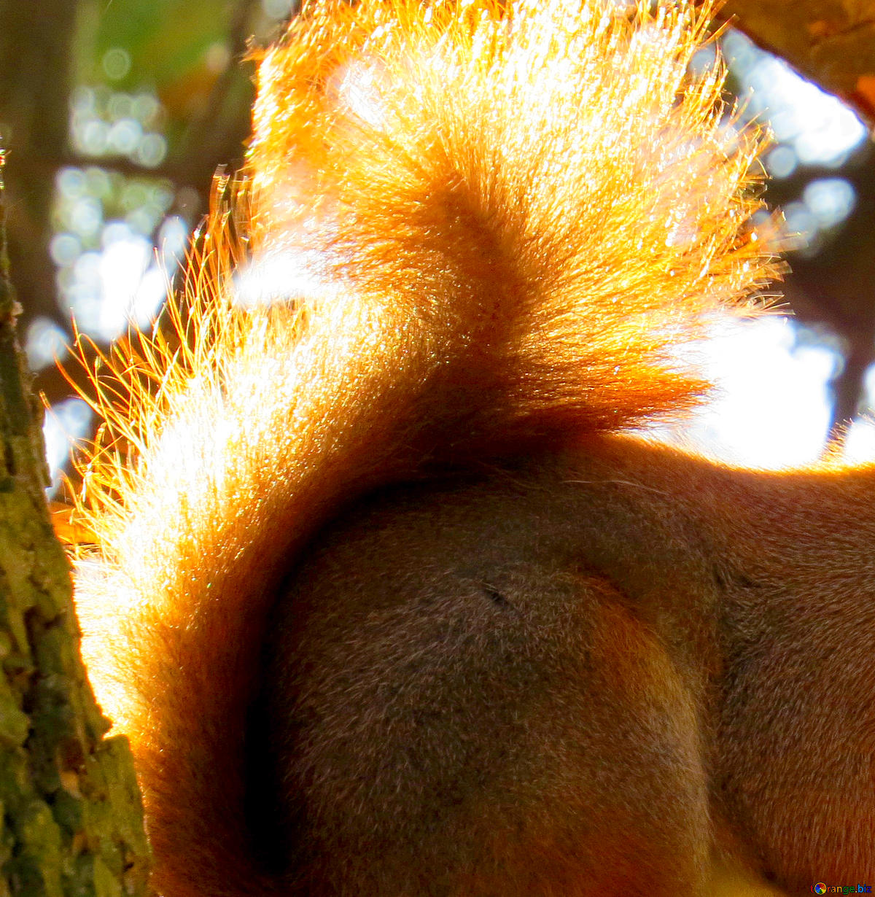

Slide 18
Спасибо за внимание!

